Slide 1
广播网络实验
武庆华
wuqinghua@ict.ac.cn

Slide 2
提纲
广播网络
广播网络实现
网络端口和发送数据包函数
链表实现机制
实验内容
附件文件列表

Slide 3
如何构建一个多节点网络？
10.0.0.1/8
10.0.0.2/8
两个节点互连
Host 1
Host 2
10.0.0.1/8
10.0.0.2/8
多个节点互连
Host 1
Host 2
Hub
广播网络
Host 3
10.0.0.3/8

Slide 4
广播网络（Hub）实现
已知网络端口数据结构和发送数据包函数
typedef struct {
struct list_head list;
int fd;
int index;
u8 mac[ETH_ALEN];
char name[16];
} iface_info_t;
void iface_send_packet(iface_info_t *iface, const char *packet, int len)
{
struct sockaddr_ll addr;
// fill addr ..., omitted
sendto(iface->fd, packet, len, 0, &addr, sizeof(addr));
}
节点广播的逻辑
foreach iface in iface_list:
if iface != rx_iface:
iface_send_packet(iface, packet, len);

Slide 5
链表实现
struct list_head {
struct list_head *next, *prev;
};
struct listnode {
struct list_head list;
int number;
};
#define list_empty(list) ((list)->next == (list))
#define list_entry(ptr, type, member)
(type *)((char *)ptr - offsetof(type, member))
list_for_each_entry(pos, head, member)
list_for_each_entry_safe(pos, q, head, member)

Slide 6
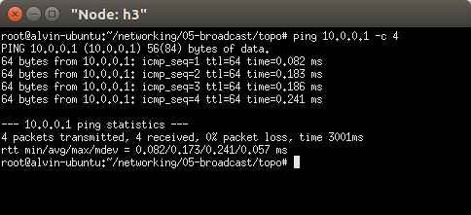
实现节点广播
实现main.c中的broadcast_packet函数
instance->iface_list链表中保存所有端口的信息
收到每个数据包，将该包从所有其它端口转发出去
结果验证
使用three_nodes_bw.py拓扑文件
三个节点相互能够ping通

Slide 7
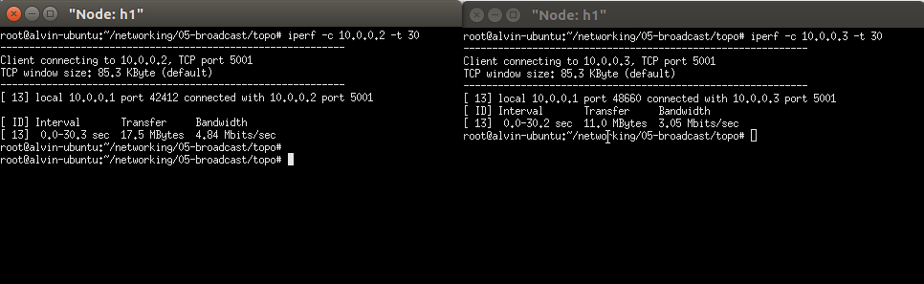
广播网络传输效率
h2
进行iperf测试
实验验证广播网络的链路利用效率
iperf测试（Client -> Server）：
H1: iperf client; H2, H3: iperf servers
H1: iperf server; H2, H3: iperf clients
h1
b1
10Mb/s
20Mb/s
10Mb/s
h3
h2 # iperf -s
h3 # iperf -s

Slide 8
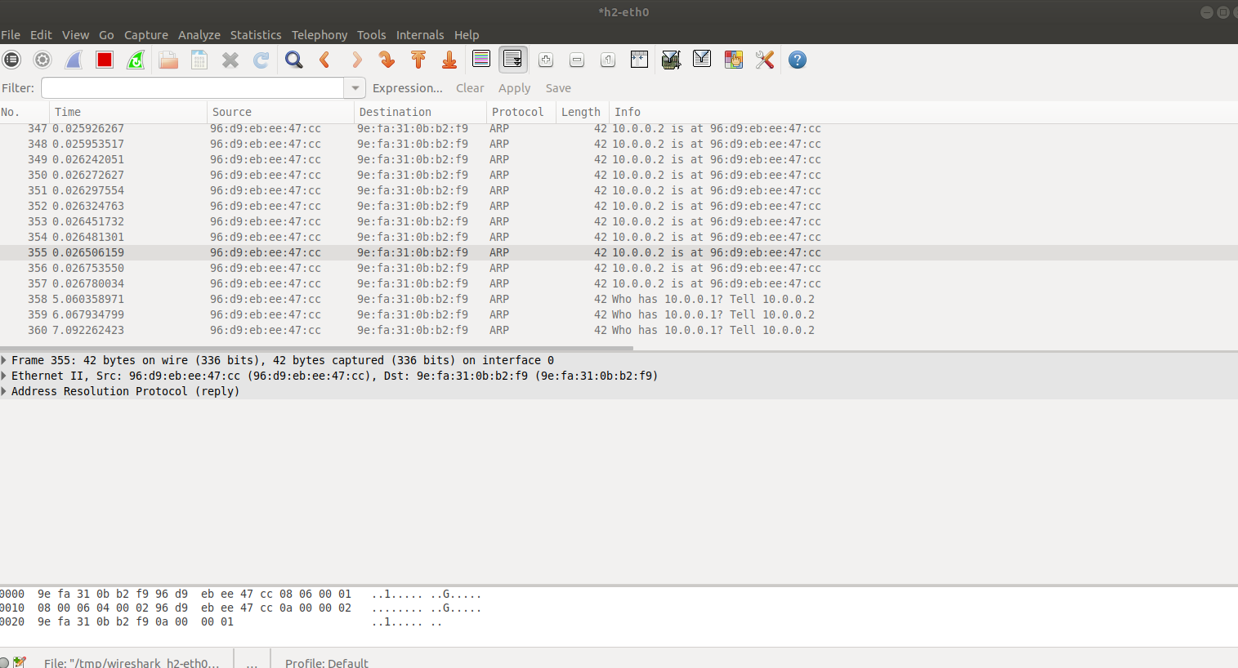
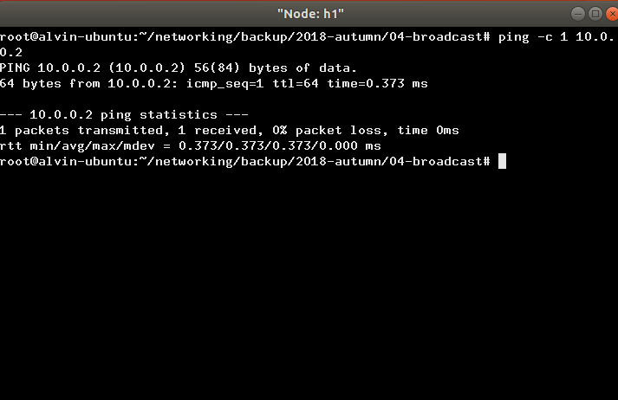
数据包在环路中不断转发
环形网络拓扑
三个Hub节点，b1, b2, b3，两两互联
两个主机节点，h1连接到b1，h2连接到b2
由h1向h2发送一个数据包
h1# ping -c 1 10.0.0.2
抓包看到一个数据包不断被转发
b3
h1
b1
b2
h2

Slide 9
实验内容
实现节点广播的broadcast_packet函数
验证广播网络能够正常运行
从一个端节点ping另一个端节点
验证广播网络的效率
在three_nodes_bw.py进行iperf测量
两种场景：
H1: iperf client; H2, H3: servers （h1同时向h2和h3测量）
H1: iperf server; H2, H3: clients （ h2和h3 同时向h1测量）
自己动手构建环形拓扑，验证该拓扑下节点广播会产生数据包环路

Slide 10
注意事项
需要先在b1-b3节点上运行hub(或hub-reference)，然后在其他节点(h1-h3)上运行相应网络程序(ping或iperf)
实验依赖ethtool工具，可用apt进行安装
three_nodes_bw.py通过执行disable_offloading.sh脚本禁止掉节点的某些功能，该脚本依赖ethtool工具
网络链路的带宽是双向的
节点h1与b1之间的链路带宽为20Mbps，h1以20Mbps速率向b1传输数据的同时，b1也能以20Mbps速率向h1传输数据
尽量使用课程网站提供的4.9版本内核
高版本内核可能有Bug，导致数据包环路实验在转发几百个包时就提前结束

Slide 11
附件文件列表
hub-reference(.32) # hub参考实现
include # 所有相关头文件
list_example.c # list_head数据结构使用例子
main.c # 待实现程序
Makefile
scripts # 禁止TCP Offloading, IPv6等
three_nodes_bw.py # Mininet topo脚本

